Slide 1
Pakend ja selle omadused
Katrin Jõgi
Peaspetsialist, Veterinaar- ja Toiduamet
17.11.2019

Slide 2
Mille pärast me pakendeid kasutame?

Slide 4
bit.ly/377vxb2

Slide 5
Pakendite eesmärk
Kaitse funktsioon
Füüsikaline, keemiline, bioloogiline
Säilivuse tagamine
Tootele kuju/vormi andmine
Müük ja turundus
Informatsiooni edastamine
Transport
Mugavus
Portsioneerimine

Slide 6
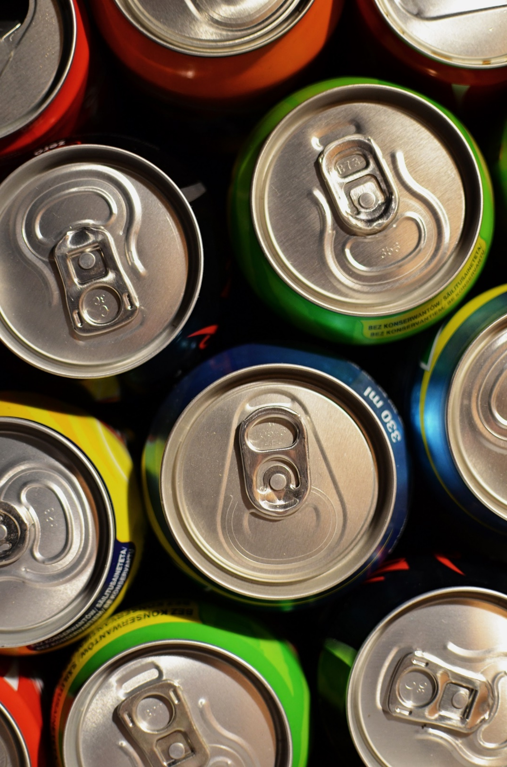
Levinud pakendimaterjalid
Plast
Klaas
Keraamika
Metall
Paber (ja papp)
Puit
Silikoon

Slide 7
Toiduga kokkupuutuvad materjalid
Kõik materjalid ja esemed,
mis on mõeldud toiduga kokkupuutumiseks (toidunõud ja köögitarvikud),
mis juba puutuvad toiduga kokku ja on selleks ette nähtud (toidupakendid),
mille puhul võib eeldada, et need puutuvad toiduga kokku või eraldavad toitu oma koostisosi (salvrätid, kaupluste ostukotid).
Kõik toiduga kokkupuutuvad materjalid peavad vastama kohalduvatele nõuetele!

Slide 8
Kohalduvad nõuded
Toiduseadus
EUROOPA PARLAMENDI JA NÕUKOGU MÄÄRUS (EÜ) nr 1935/2004
KOMISJONI MÄÄRUS (EÜ) nr 2023/2006
NÕUKOGU DIREKTIIV 84/500/EMÜ
KOMISJONI MÄÄRUS (EL) nr 10/2011

Slide 9
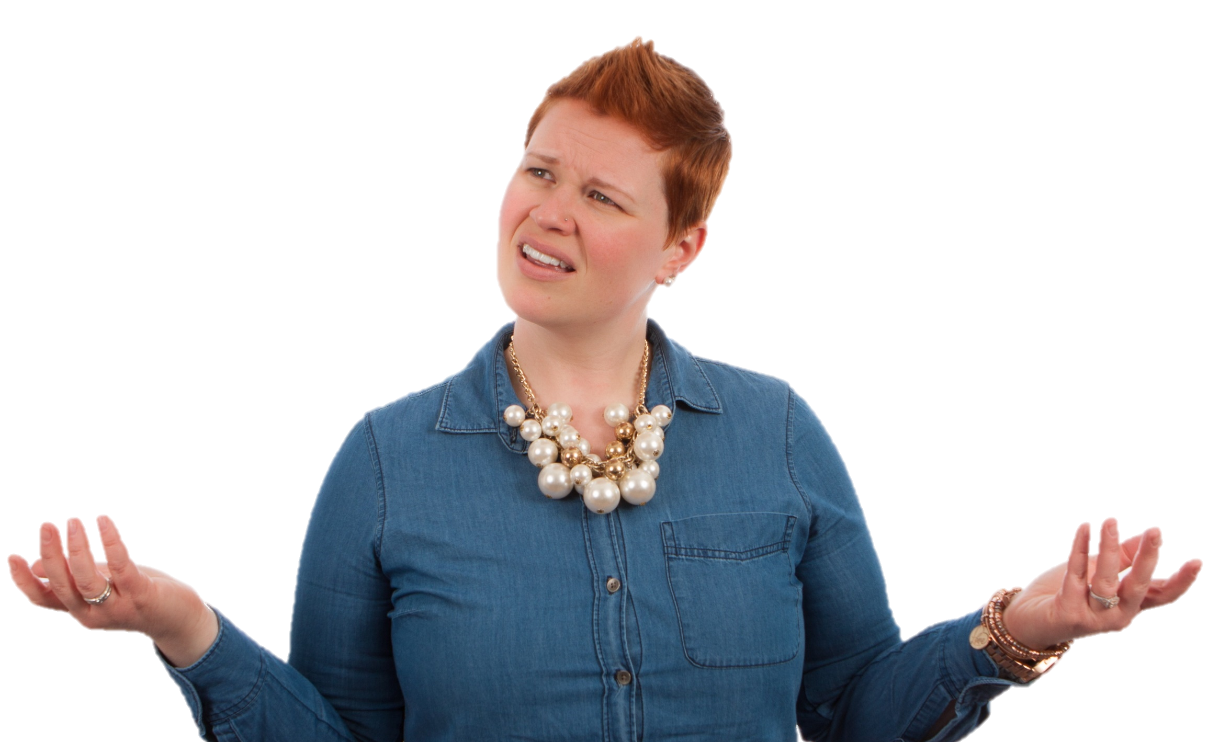
Üldnõuded (1935/2004)
Materjale ja esemeid tuleb toota hea tootmistava põhimõtete kohaselt nii, et need ei eritaks toitu koostisosi, mis võivad:
Ohustada inimeste tervist
Põhjustada toidu koostises vastuvõetamatuid muutusi
Põhjustada toidu organoleptiliste omaduste halvenemist.
Märgistus, reklaam, esitlus ei tohi tarbijaid eksitada.

Slide 10
Vastavusdeklaratsioon
Plast (ringlusplast?)
Keraamika
Regenereeritud tsellulooskile
Aktiivsed ja intelligentsed materjalid/esemed
Epoksüühendeid sisaldavad materjalid/esemed
VD väljastab valmistaja, importija, müüja
No paper, no business!

Slide 11
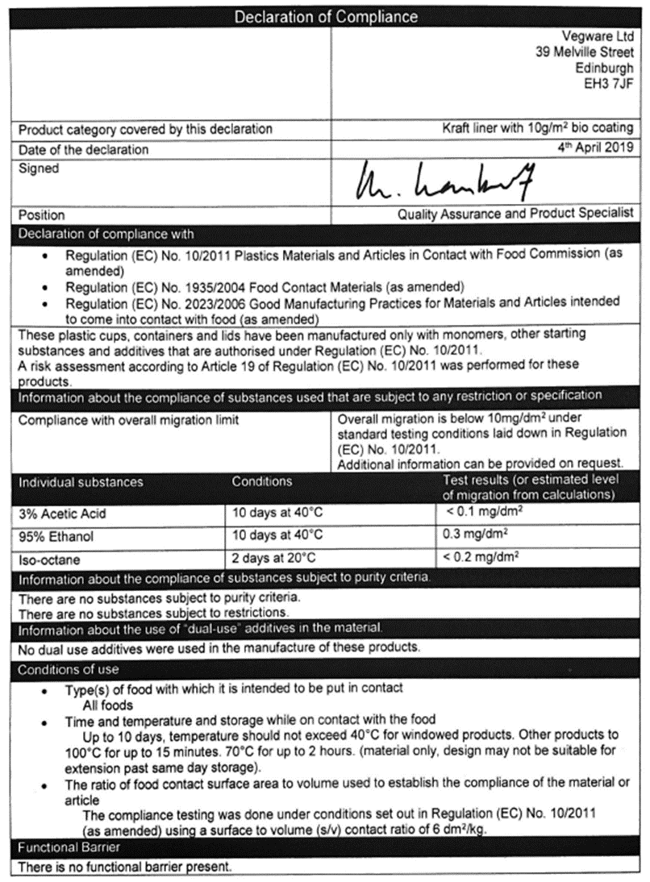
Plasti vastavusdeklaratsioon (10/2011)
VD väljastanud ettevõtte nimi ja aadress
Materjali/eseme nimetus
Kuupäev
Vastavus 1935/2004 nõuetele
Piisav teave piirangutega ainete kohta
Dual-use ainete kohta
Nõuded kasutamiseks
Funktsionaalse tõkkekihi kohta

Slide 12
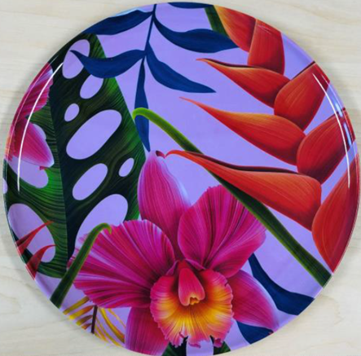
Migratsioonitestid
Katsetingimused peavad katma halvima eeldatava kasutamise ja tingimused

Slide 13
Oluline pakendi valimisel
Eesmärk
Sobivus toote (toidu!) pakendamiseks
Vastavusdeklaratsioon
Spetsifikatsioon või muu dokument
Vastavus nõuetele
Migratsioonitestid

Slide 14
Mõned mõtted veel
Pakendi ettenähtav kasutamine?
Plastist meeämbri „loputamine“ kuuma veega
Pakendite korduvkasutamine
Toote pikaajaline säilitamine
Kliendi/tarbija pakendi vastuvõtmine

Slide 15
Aitäh!
Katrin Jõgi
katrin.jõgi@vet.agri.ee
+372 5198233

